Slide 1
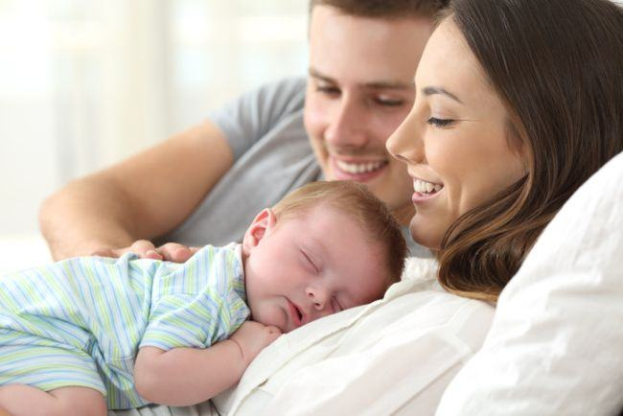
Proteсția socială a
Familiilor cu copii

Slide 2
Actele normative
Legea nr. 289/2004, privind indemnizațiile pentru incapacitatea temporară de muncă și alte prestații de asigurări socialemodificată prin Legea nr.241 din 31.07.2023 şi 454/2023 pentru modificarea unor acte normative
Legea nr. 315/2016 privind prestaţiile sociale pentru copii;
Regulamentul cu privire la modul de stabilire şi plată a indemnizaţiilor adresate familiilor cu copii, aprobat prin Hotărîrea Guvernului nr. 1478/2002, cu modificările şi completările ulterioare;
Regulamentul cu privire la condiţiile de stabilire, modul de calcul şi de plată a indemnizaţiei paternale, aprobat prin Hotărîrea Guvernului nr. 1245/2016, cu modificările şi completările ulterioare;
Hotărîrea Guvernului nr. 108/2005 privind aprobarea Regulamentului cu privire la condițiile de stabilire, modul de calcul și de plată a indemnizațiilor pentru incapacitatea temporară de muncă și altor prestații de asigurări sociale”.

Slide 3
Familiile cu copii beneficiază de următoarele tipuri de indemnizații
Indemnizația unică la nașterea copilului;
indemnizația lunară pentru îngrijirea copilului până la vârsta de 2 ani;
Indemnizația lunară de suport pentru creșterea pînă la 3 ani a copiilor gemeni sau mai multor copii
născuți dintr-o singură sarcină;
indemnizația lunară pentru creșterea copilului, conform opțiunilor – în cazul persoanelor asigurate;
indemnizaţia paternală.

Slide 4
Incepînd cu 01.01.2024:
Indemnizația unică la nașterea copilului;
indemnizația lunară pentru îngrijirea copilului până la vârsta de 2 ani;
Indemnizația lunară de suport pentru creșterea pînă la 3 ani a copiilor gemeni sau mai multor copii născuți dintr-o singură sarcină - Casa Naţională de Asigurări Sociale, acordă:
mamei, iar în cazul în care mama nu îndeplinește condițiile de acordare a indemnizației menţionate, tatălui, din oficiu, în baza datelor disponibile în resursele informaționale de stat, consumate prin intermediul platformei de interoperabilitate.

Slide 5
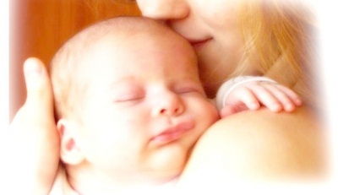
INDEMNIZAȚIA UNICĂ LA NAȘTERE
Este o plată unică care se acordă pentru fiecare copil născut viu. Se stabileşte în mărimea în vigoare la data naşterii copilului.
Pentru copii născuţi începînd cu:
01.01.2022- 10068 lei
01.01.2023- 10932 lei
01.01.2024-20000 lei
01.01.2025-21350 lei

Slide 6
Indemnizaţia unică la naşterea copilului se stabileşte:
pentru fiecare copil născut viu, inclusiv în cazul gemenilor;
cu condiţia că copilul a fost înregistrat la oficiul stării civile Republica Moldova (certificat de naştere );
cu condiţia că a fost solicitată cel tîrziu în termen de 12 luni de la naşterea copilului;

Slide 7
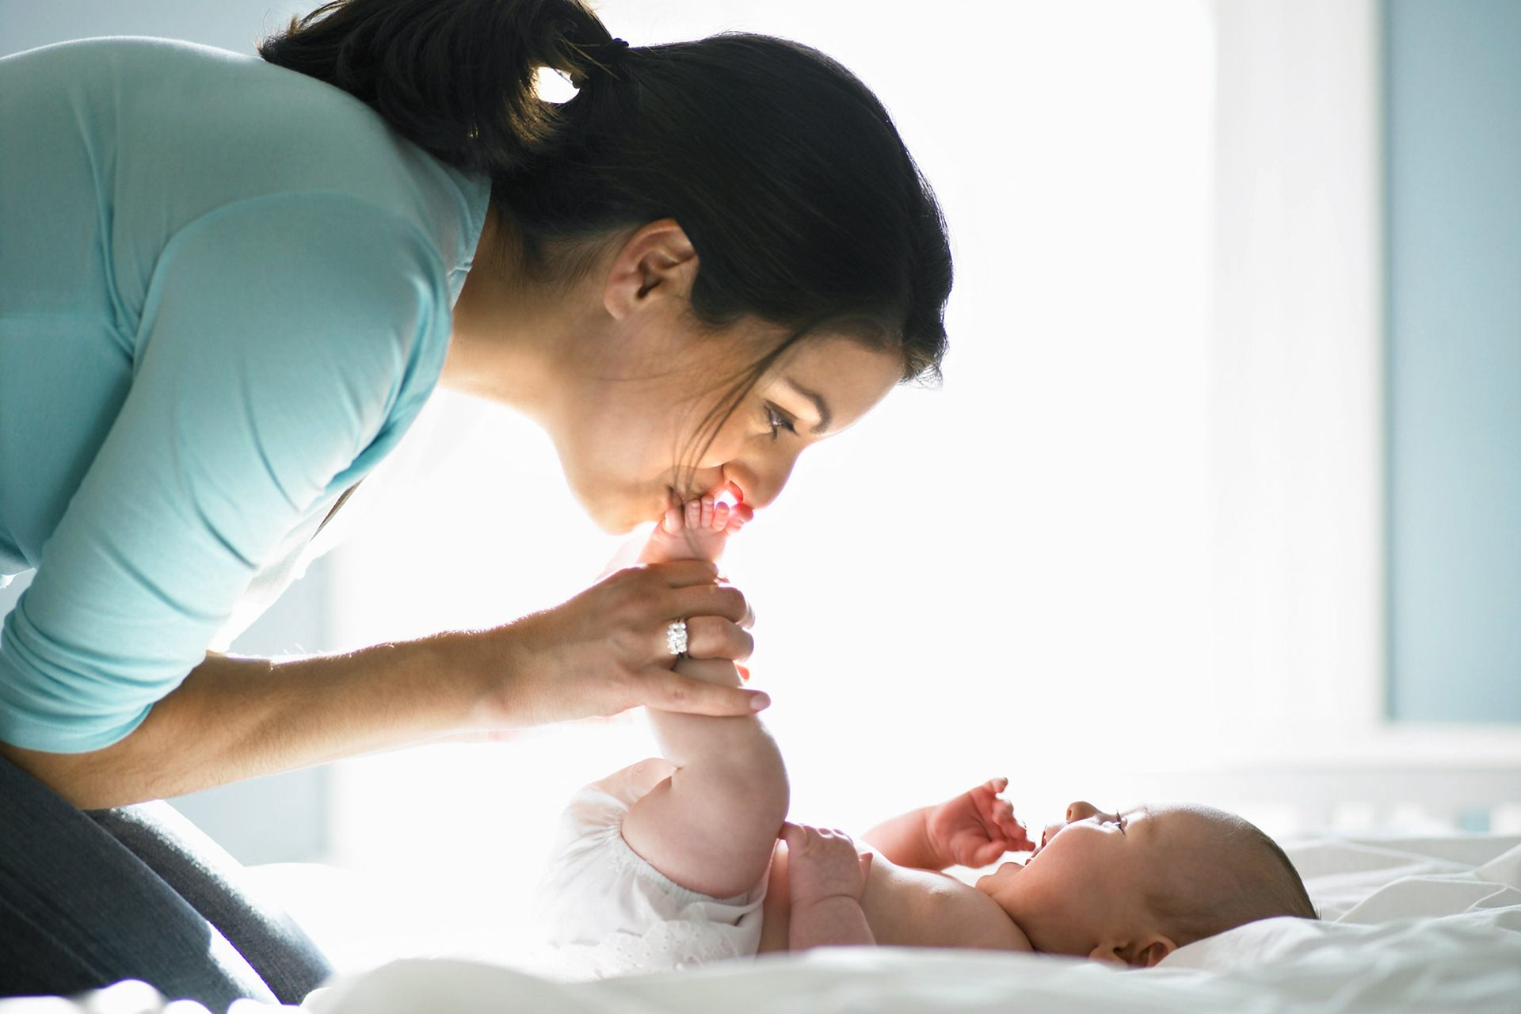
Indemnizația lunară pentru îngrijirea copilului până la vârsta de 2 ani;

Slide 8
Condițiile de acordare
pentru fiecare copil născut viu, inclusiv în cazul gemenilor sau al mai multor copii născuți dintr-o singură sarcină, în același cuantum, de la data nașterii copilului;
cu condiția că copilul a fost înregistrat la subdiviziunea competentă a Agenției Servicii Publice;
, unuia dintre reprezentanții legali ai copilului, care se ocupă nemijlocit de îngrijirea copilului, indiferent dacă aceștia desfășoară activitate;
cu condiția că a fost solicitată în termen de 12 luni de la nașterea copilului. În cazul în care indemnizația respectivă a fost solicitată mai târziu de termenul indicat, aceasta se stabilește retroactiv, dar nu mai mult decât pentru 12 luni premergătoare datei adresării, cu condiția că a fost solicitată în termen de 2 ani de la data nașterii copilului;
în cazul adopției sau plasării copilului în serviciul de tutelă/curatelă – de la data devenirii irevocabile a hotărârii instanței de judecată privind încuviințarea adopției, respectiv, de la data emiterii dispoziției privind plasamentul copilului în serviciul de tutelă/curatelă;
o singură indemnizație pentru unul și același copil;

Slide 9
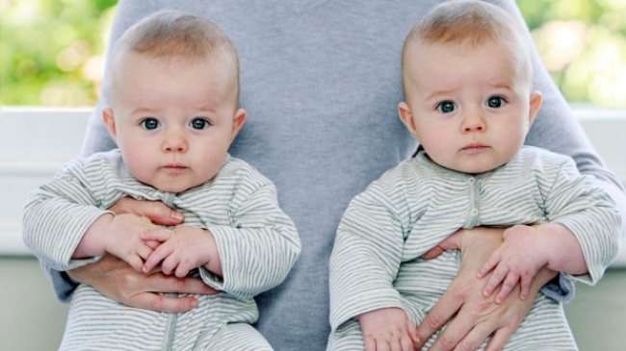
Indemnizaţia lunară de support pentru creşterea pîna la vîrsta de 3 ani a copiilor gemeni sau a mai multor copii născuţi dintr-o singură sarcină

Slide 10
Condiţii de acordare:
în cazul în care dintr-o singură sarcină în familie s-au născut cel puțin doi copii vii;
cu condiția că copiii au fost înregistrați la subdiviziunea competentă a Agenției Servicii Publice;
în cazul adopției sau plasării copiilor în serviciul de tutelă/curatelă – de la data devenirii irevocabile a hotărârii instanței de judecată privind încuviințarea adopției, respectiv, de la data emiterii dispoziției privind plasamentul copiilor în serviciul de tutelă/curatelă;
pentru fiecare copil născut viu, în același cuantum;
indiferent dacă persoana care solicită indemnizația desfășoară activitatea de muncă;
cu condiția că a fost solicitată în termen de 12 luni de la data nașterii copiilor. În cazul în care indemnizația respectivă a fost solicitată mai târziu de termenul indicat, aceasta se stabilește retroactiv, dar nu mai mult decât pentru 12 luni premergătoare datei adresării, cu condiția că a fost solicitată în termen de 3 ani de la data nașterii copiilor;

Slide 11
Cuantumul
Cuantumul indemnizației lunare pentru îngrijirea copilului până la vârsta de 2 ani constituie 1000 lei / lunar;
Cuantumul indemnizației lunare de suport pentru creșterea pînă la vîrsta de 3 ani a copiilor gemeni sau a mai mulți copii născuți dintr-o singură sarcină constituie 500 lei pentru fiecare copil /lunar

Slide 12
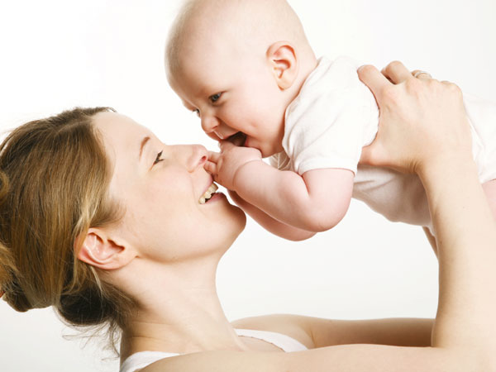
Indemnizația lunară pentru creșterea copilului, conform opțiunilor – în cazul persoanelor asigurate

Slide 13
Opțiuni de stabilire:
Unuia dintre părinți asigurați, care îndeplinește condițiile de realizare a stagiului de cotizare are dreptul la indemnizație lunară pentru creșterea copilului până la împlinirea vârstei de 3 ani conform următoarelor opțiuni:
a) din ziua următoare datei expirării concediului de maternitate și până la data împlinirii vârstei de 3 ani a copilului;
b) din ziua următoare datei expirării concediului de maternitate pentru о perioadă de 24 de luni. Pentru perioada după expirarea celor 24 de luni și până la împlinirea vârstei de 3 ani a copilului, indemnizația lunară pentru creșterea copilului nu se acordă;
c) din ziua următoare datei expirării concediului de maternitate pentru о perioadă de 12 luni. Pentru perioada după expirarea celor 12 luni și până la împlinirea vârstei de 3 ani a copilului, indemnizația lunară pentru creșterea copilului nu se acordă.
!!!În cazul în care femeia asigurată nu beneficiază de indemnizație de maternitate, indemnizația lunară pentru creșterea copilului se stabilește de la data nașterii copilului.

Slide 14
Incepînd cu 01.01.2024:
Casa Naţională de Asigurări Sociale, acordă indemnizația lunară pentru creșterea copilului pînă la vîrsta de 3 ani, mamei asigurate, iar în cazul în care mama nu îndeplinește condițiile de acordare a indemnizației menţionate, tatălui asigurat, din oficiu, în baza datelor disponibile în resursele informaționale de stat, consumate prin intermediul platformei de interoperabilitate.
Opțiunea stabilită din oficiu poate fi modificată o dată, la cererea beneficiarului, depusă pînă la data la care copilul împlineşte vârsta de un an.
În cazul în care indemnizația lunară pentru creșterea copilului stabilită pentru un beneficiar a fost suspendată și, ulterior, acordată altei persoane asigurate menționate la alin. (2), opțiunea stabilită din oficiu nu se modifică.

Slide 15
Important! În cazul în care părinții copilului sunt persoane asigurate
Indemnizația lunară pentru creșterea copilului până la împlinirea vârstei de 3 ani se calculează, din venitul asigurat al unuia dintre soți, care va determina un cuantum mai mare al indemnizației lunare pentru creșterea copilului.

Slide 16
La solicitare personală altei persoane asigurate (bunicul, bunica sau o altă rudă care se ocupă nemijlocit de îngrijirea copilului) care îndeplinește condițiile de realizare a stagiului de cotizare și se află în concediul pentru îngrijirea copilului până la împlinirea vârstei de 3 ani la toate unitățile în care desfășoară activități are dreptul, la cerere, la indemnizație lunară pentru creșterea copilului până la împlinirea vârstei de 3 ani conform următoarelor opțiuni:
de la data acordării concediului pentru îngrijirea copilului și până la data împlinirii vârstei de 3 ani a copilului;
de la data acordării concediului pentru îngrijirea copilului pentru o perioadă de 24 de luni.
de la data acordării concediului pentru îngrijirea copilului pentru o perioadă de 12 luni.

Slide 17
Baza de calcul
În cazul în care persoana asigurată pe parcursul celor 12 luni calendaristice premergătoare lunii survenirii riscului asigurat nu a realizat venit asigurat din motiv de concediu de maternitate şi/sau concediu pentru îngrijirea copilului până la împlinirea vârstei de 3 ani, şi/sau de concedii prevăzute la art. 127 din Codul Muncii nr. 154/2003, cuantumul indemnizaţilor se stabileşte din baza de calcul în al cărei temei s-au calculat aceste indemnizaţii pentru copilul precedent sau din baza de calcul al celuilalt soţ.

Slide 18
În cazul în care liber-profesionistul ce practică activitate în sectorul justiţiei pe parcursul celor 12 luni calendaristice premergătoare lunii survenirii riscului asigurat nu a achitat taxa fixă a contribuţiilor de asigurări sociale de stat obligatorii din motiv de beneficiere de indemnizaţie de maternitate şi/sau indemnizaţie lunară pentru creşterea copilului, cuantumul indemnizaţiilor se stabileşte din baza de calcul în al cărei temei s-au calculat aceste indemnizaţii pentru copilul precedent sau din baza de calcul al celuilalt soţ.

Slide 19

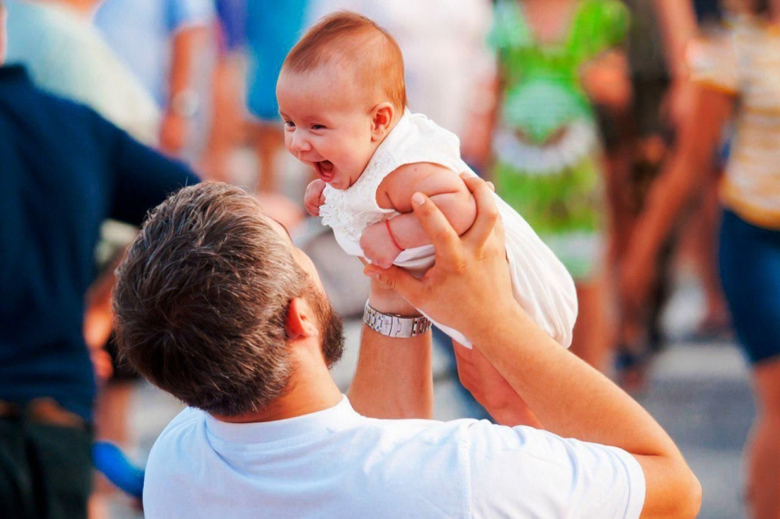
IndemnizaŢIA
PATERNALĂ

Slide 20
Dreptul la indemnizaţie paternală
Dreptul la indemnizaţie paternală pentru îngrijirea copilului nou-născut sau adoptat se acordă tatălui asigurat în sistemul public de asigurări sociale, angajat în baza contractului individual de muncă sau aflat în raport de serviciu în baza actului administrativ, precum și liber-profesionistului ce practică activitate în sectorul justiției, cu domiciliul sau reşedinţa în Republica Moldova.

Slide 21
Modificarea Codul muncii al Republicii Moldova nr. 154/2003
Art. 124¹ s-a completat cu cuvintele “sau adoptat” și se expune în următoarea redacție:
”(1) Concediul paternal se acordă în condiţiile prevăzute de prezentul articol pentru a asigura participarea efectivă a tatălui la îngrijirea copilului nou-născut sau adoptat.”
Potrivit noilor modificări, s-a extins durata concediului paternal până la 15 zile, și alineatul (2) al aceluiași articol prevede, că tatăl copilului nou-născut beneficiază de dreptul la concediu paternal pînă la 15 zile calendaristice. Tatăl copilului adoptat beneficiază de dreptul la concediu paternal până la 15 zile calendaristice în temeiul alin. (2²) din articolul 124¹ din Codul Muncii.

Slide 22
Art. 124¹ s-a completat cu două alineate noi (2¹) – (2²) și se expun în următoarea redacție:
,,(2¹) Concediul paternal poate fi acordat integral sau divizat în până la 3 fracțiuni, pe parcursul primelor 12 luni de la nașterea copilului. O fracțiune de concediu reprezintă cel puțin 5 zile calendaristice. Salariatul beneficiază de concediu paternal în baza cererii depuse cu cel puțin 5 zile înainte de fiecare fracțiune de concediu, cu excepția cazului în care perioadele fracțiunilor au fost stabilite în prealabil cu angajatorul.
(2²) În cazul taților care au adoptat copii, concediul paternal se acordă în baza unei cereri scrise, în primele 12 luni din ziua încuviințării adopției. La cerere se anexează o copie a hotărârii instanței de judecată privind încuviințarea adopției și o copie a certificatului de naștere al copilului. În cazul în care a beneficiat de concediul plătit prevăzut la art. 127 alin. (2) lit. a) (concediu plătit pe o perioadă de până la 90 de zile calendaristice), tatăl care a adoptat nu are dreptul la concediu paternal.”

Slide 23
Indemnizația paternală
,,indemnizația paternală se acordă pentru o perioadă de până la 15 zile calendaristice. Indemnizaţia paternală poate fi acordată integral sau divizată în pînă la 3 fracţiuni, fiecare câte cel puţin 5 zile calendaristice”.
Cuantumul indemnizaţiei paternale se stabileşte proporţional cu numărul efectiv de zile de concediu paternal de care a beneficiat tatăl copilului”.
Plata indemnizației paternale se efectuează pentru fiecare fracţiune de concediu paternal de care beneficiază tatăl copilului”.

Slide 24
Condiţiile de stabilire a indemnizaţiei paternale:
tatălui copilului nou-născut i s-a acordat, la cerere, concediu paternal la toate unitățile în care desfășoară activități în primele 12 luni de la data nașterii copilului;
tatăl copilului nou-născut a solicitat stabilirea indemnizaţiei paternale în termen de 12 luni de la data nașterii copilului;
tatăl copilului nou-născut a realizat un venit asigurat în ultimele 3 luni premergătoare lunii naşterii copilului.
Condițiile de stabilire a indemnizației paternale pentru tatăl copilului adoptat:
a) tatălui copilului adoptat i s-a acordat, la cerere, concediu paternal la toate unitățile în care desfășoară activități în primele 12 luni din data încuviințării adopției;
b) tatăl copilului adoptat a solicitat stabilirea indemnizației paternale în termen de 12 de luni din data încuviințării adopției;
c) tatăl copilului adoptat a realizat un venit asigurat în ultimele 3 luni premergătoare lunii încuviințării adopției copilului
Condițiile de stabilire a indemnizației paternale pentru tatăl liber-profesionist ce practică activitate în sectorul justiției:
a) indemnizația paternală se stabilește de la data nașterii copilului pe o perioadă de 15 zile calendaristice fără condiția aflării în concediu paternal;

Slide 25
Baza de calcul al indemnizaţiei paternale
Venitul mediu lunar se determină prin împărţirea venitului asigurat realizat la toate unităţile în care desfăşoară activităţi la numărul de luni în care acesta a fost realizat în ultimele 3 luni calendaristice premergătoare lunii naşterii copilului.

Slide 26
Important cereRI electronicĂ!!!!
Pentru a beneficia de:
Indemnizaţia paternală;

Slide 27

Mulțumesc de atenție!

